Slide 1

Observer Pattern
Behavioral Design Pattern
Lukas P. | Sandro S. | Marius R.

Slide 2
Observer Pattern
Agenda
Kurzbeschreibung
UML Diagramm
Einsatzbeispiel
Vor- / Nachteile
Codebeispiel

Slide 3
Observer Pattern
Agenda
Kurzbeschreibung
UML Diagramm
Einsatzbeispiel
Vor- / Nachteile
Codebeispiel

Slide 4


Observer Pattern
Kurzbeschreibung
Provider / Subject / Observable
Observer
Kurzbeschreibung
UML Diagramm
Einsatzbeispiel
Vor- / Nachteile
Codebeispiel

Slide 5
Observer Pattern
Kurzbeschreibung
Provider / Subject / Observable
subscribe() / register()
Observer
Kurzbeschreibung
UML Diagramm
Einsatzbeispiel
Vor- / Nachteile
Codebeispiel

Slide 6

Observer Pattern
Kurzbeschreibung
Event
Provider / Subject / Observable
Observer
Kurzbeschreibung
UML Diagramm
Einsatzbeispiel
Vor- / Nachteile
Codebeispiel

Slide 7
Observer Pattern
Kurzbeschreibung
Event
Provider / Subject / Observable
notify() / onNext()
Observer
Kurzbeschreibung
UML Diagramm
Einsatzbeispiel
Vor- / Nachteile
Codebeispiel

Slide 8
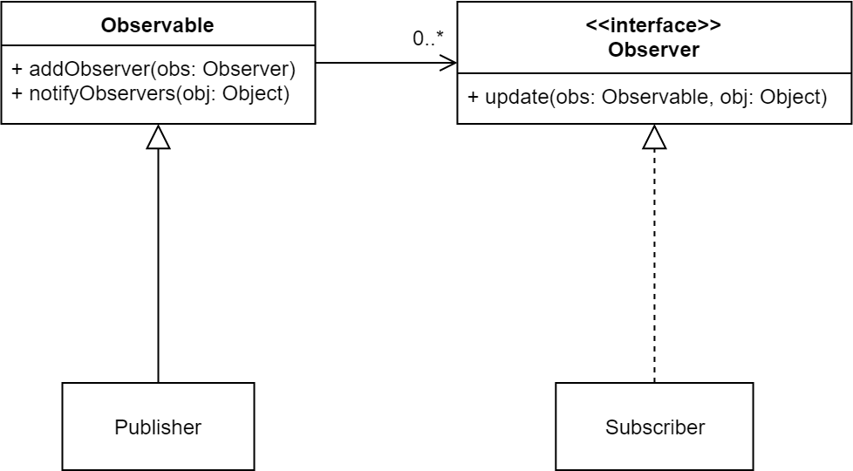
Observer Pattern
UML Diagramm
UML Diagramm
Kurzbeschreibung
Einsatzbeispiel
Vor- / Nachteile
Codebeispiel

Slide 9
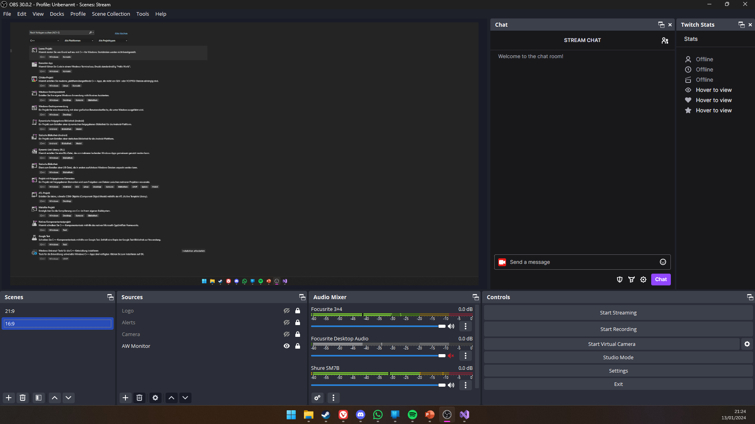
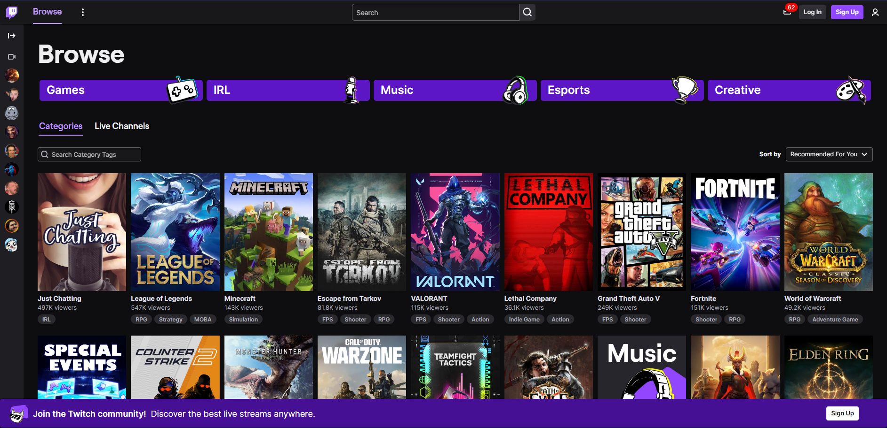
Observer Pattern
Einsatzbeispiel
Streamer
Zuschauer
Einsatzbeispiel
Kurzbeschreibung
UML Diagramm
Vor- / Nachteile
Codebeispiel

Slide 10
Observer Pattern
Vor- / Nachteile
Vorteile | Nachteile
Hohe Unabhängigkeit | Irrelevante Informationen
Automatische Updates | Oft Unersichtlich, welche Subscriber Informationen bekommen
Vor- / Nachteile
Kurzbeschreibung
UML Diagramm
Einsatzbeispiel
Codebeispiel

Slide 11
Observer Pattern
Codebeispiel
namespace ObserverPattern
{
//Struktur der Übertragenen Informationen
public readonly record struct InformationStruct(
string message );
}
Codebeispiel
Kurzbeschreibung
UML Diagramm
Einsatzbeispiel
Vor- / Nachteile

Slide 12
Observer Pattern
Codebeispiel
public class Observable : IObservable<InformationStruct>
{
private HashSet<IObserver<InformationStruct>> observers = new();
private InformationStruct info = new();
public IDisposable Subscribe(IObserver<InformationStruct> observer) {
observers.Add(observer);
observer.OnNext(info);
//Object, das es dem Observer ermöglicht zu Unsubscriben,
//bevor die OnCompleted Methode von ihm aufgerufen wird.
return new Unsubscriber<InformationStruct>(observers, observer);}
private void UpdateObservers(InformationStruct info) {
foreach(IObserver<InformationStruct> observer in observers) {
observer.OnNext(info);}}
//Eine Methode in der ein Event statt findet, von dem die Observer mitbekommen sollen
public void BusinessFunction() {
info = new InformationStruct("Event");
UpdateObservers(info);}
}
Codebeispiel
Kurzbeschreibung
UML Diagramm
Einsatzbeispiel
Vor- / Nachteile

Slide 13
Observer Pattern
Codebeispiel
public class Observer : IObserver<InformationStruct>
{
private int id;
public Observer(int id) {
this.id = id;}
//"Update" Methode, die vom Observable aufgerufen wird
public void OnNext(InformationStruct value) {
Console.WriteLine("Observer " + id + ": " + value.message);}
//Methode mit der das Observable allen Observern mitteilen kann,
//dass keine neuen Informationen mehr kommen werden
public void OnCompleted() {}
//Methode wird nicht aufgerufen
public void OnError(Exception error) {}
}
Codebeispiel
Kurzbeschreibung
UML Diagramm
Einsatzbeispiel
Vor- / Nachteile

Slide 14
Observer Pattern
Codebeispiel
Konsolen Ausgabe:
Observer 1 subscribes:
Observer 1:
BusinessFunction executed:
Observer 1: Event
Observer 2 subscribes:
Observer 2: Event
BusinessFunction executed:
Observer 1: Event
Observer 2: Event
Observable observable = new();
Observer observer1 = new Observer(1);
Observer observer2 = new Observer(2);
Console.WriteLine("Observer 1 subscribes:");
observable.Subscribe(observer1);
Console.WriteLine("\nBusinessFunction executed:");
observable.BusinessFunction();
Console.WriteLine("\nObserver 2 subscribes:");
observable.Subscribe(observer2);
Console.WriteLine("\nBusinessFunction executed:");
observable.BusinessFunction();
Codebeispiel
Kurzbeschreibung
UML Diagramm
Einsatzbeispiel
Vor- / Nachteile

Slide 15
Observer Pattern
Codebeispiel
Konsolen Ausgabe:
Observer 1 subscribes:
Observer 1:
BusinessFunction executed:
Observer 1: Event
Observer 2 subscribes:
Observer 2: Event
BusinessFunction executed:
Observer 1: Event
Observer 2: Event
Observable observable = new();
Observer observer1 = new Observer(1);
Observer observer2 = new Observer(2);
Console.WriteLine("Observer 1 subscribes:");
observable.Subscribe(observer1);
Console.WriteLine("\nBusinessFunction executed:");
observable.BusinessFunction();
Console.WriteLine("\nObserver 2 subscribes:");
observable.Subscribe(observer2);
Console.WriteLine("\nBusinessFunction executed:");
observable.BusinessFunction();
Codebeispiel
Kurzbeschreibung
UML Diagramm
Einsatzbeispiel
Vor- / Nachteile

Slide 16
Observer Pattern
Fragen?
Kurzbeschreibung
Codebeispiel
UML Diagramm
Vor- / Nachteile
Einsatzbeispiel

Slide 17
Quellen
https://learn.microsoft.com/en-us/dotnet/standard/events/observer-design-pattern
https://madooei.github.io/cs421_sp20_homepage/observer/
https://www.ionos.de/digitalguide/websites/web-entwicklung/was-ist-das-observer-pattern/
https://refactoring.guru/design-patterns/observer/cpp/example

